Slide 1
Доклад руководителя МБУ «Департамент ЖКХ г.Зеленодольск РТ» О.В. Анисимова «Капитальный ремонт МКД и взносы в ГИСУ РТ» 4.02.2013г.

Slide 2
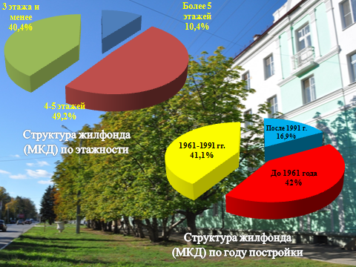

Slide 7
Сравнение текущего лимита капитального ремонта
с его потенциалом (млн.руб.)

Slide 9
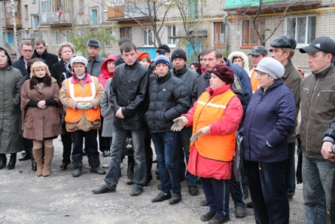

Slide 10
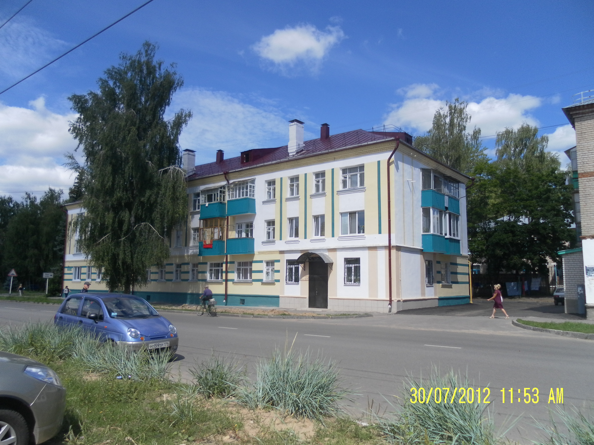

Slide 14
Спасибо за внимание! 4.02.2013г.

